Slide 1
GATUNKI FILMOWE

Slide 2
Fantastyka

Slide 3
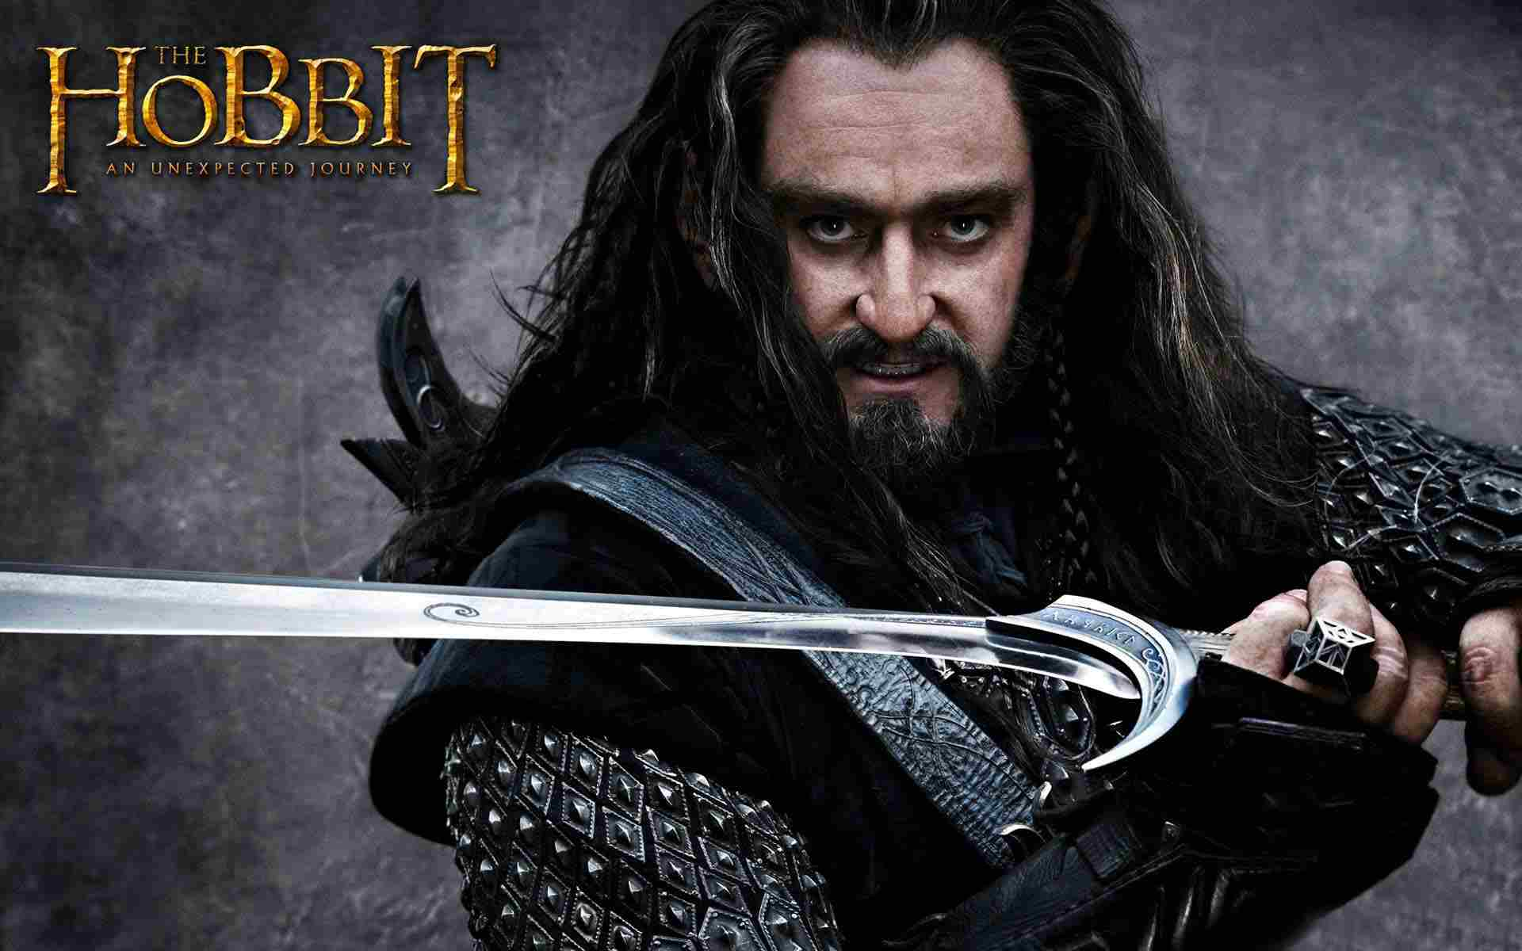
Przykładami znanych filmów fantastycznych są: „Hobbit”
„Władca Pierścieni”
„Avatar”
Podczas kręcenia filmów fantastycznych reżyser ma dużą swobodę. Akcja może dziać się w innym czasie lub świecie. Mogą tam także być inne postaci takie jak elfy, krasnoludy czy ufoludki.

Slide 4
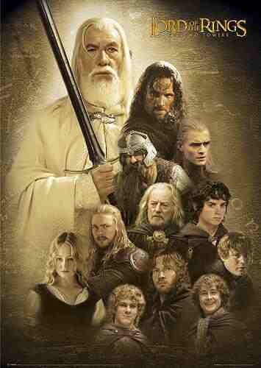
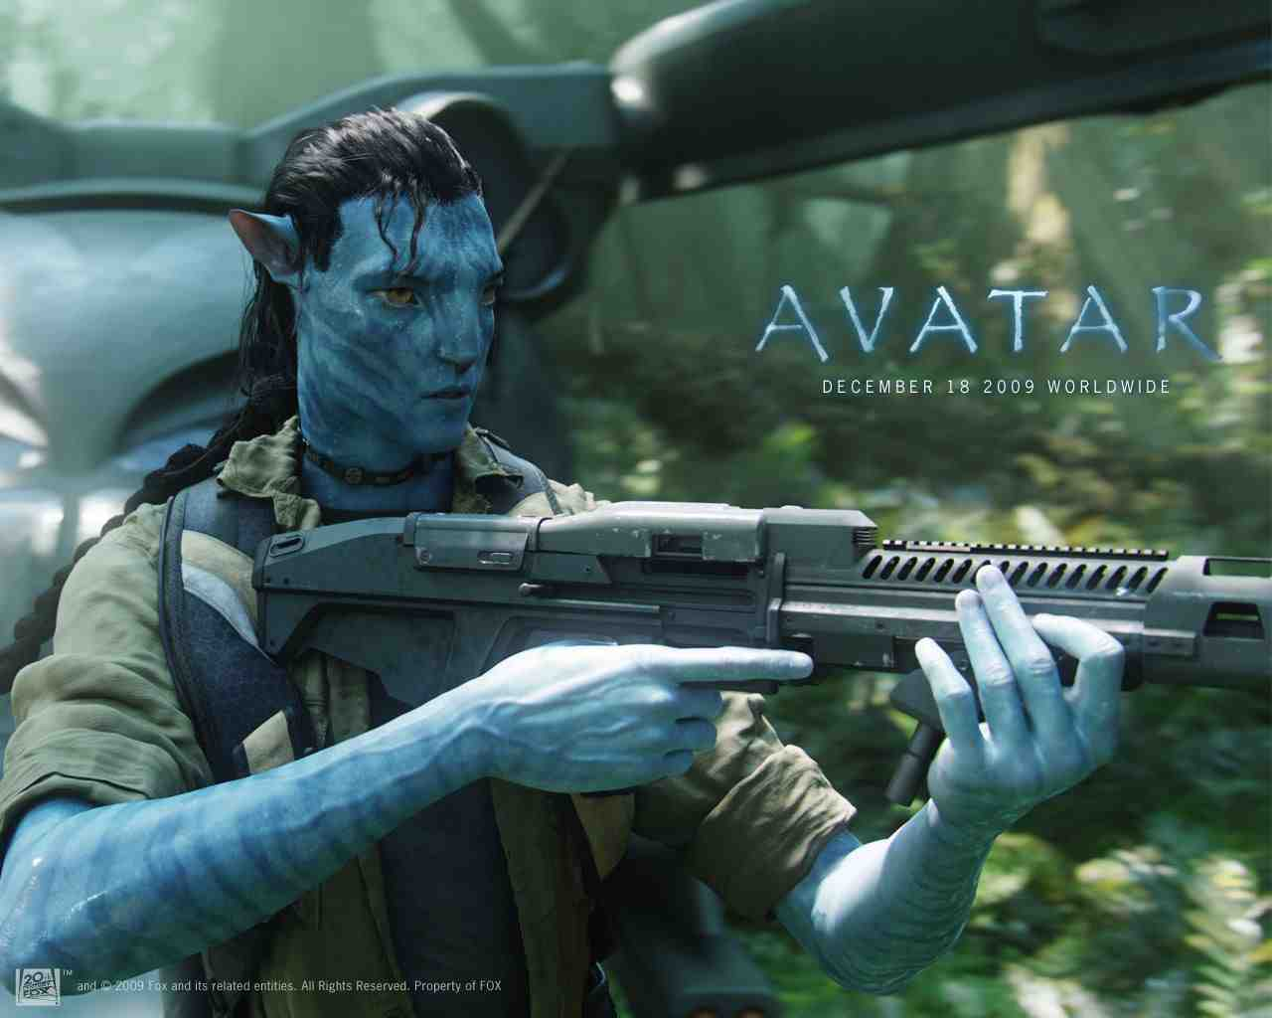
Avatar
Władca Pierścieni

Slide 5
Fantastyka naukowa
Fantastyka naukowa, zwana także sience fiction, najczęściej przedstawia przyszłość. Opiera się na wymyślonym przez autora rozwoju techniki i nauki. Filmy tego typu często zawierają np. wynalezienie jakiejś broni lub odkrycie nowego życia w innej galaktyce.
Istnieje bardzo wiele filmów sience fiction, dobrym przykładem takiego filmu jest Star Wars. Akcja filmu dzieje się w odległej galaktyce, gdzie siły dobra i zła walczą używając najnowszej broni.

Slide 6
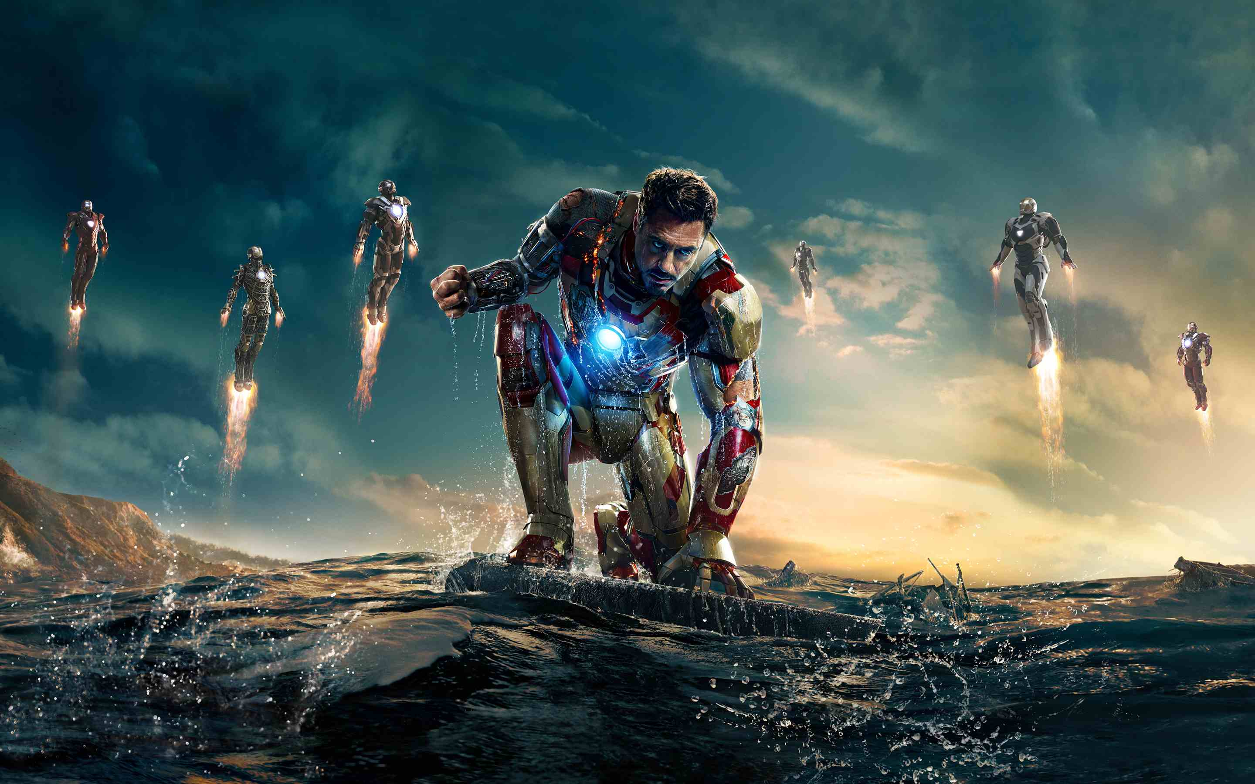
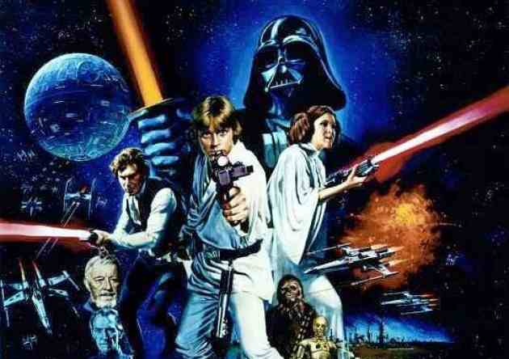
Gwiezdne Wojny
Iron Man

Slide 7
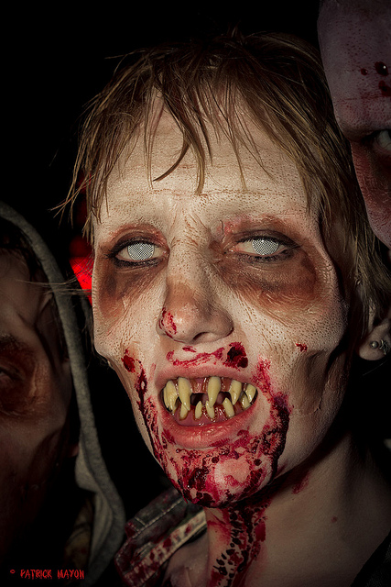
Fantastyka grozy
Fantastyka grozy, inaczej horror został stworzony po to, aby wywołać u widza odczucia takie jak groza, niepokój albo obrzydzenie. W horrorach często pojawiają się postaci takie jak zombie, zjawy, wampiry. Horror zaczął się rozwijać w latach 70 ubiegłego wieku.

Slide 8
Komedia

Slide 9
Komedia to film przedstawiający śmieszne sytuacje i postaci, ma ona najczęściej wesołe zakończenie, oprócz czarnej komedii. Niektóre komedie są filmami niemymi.
Przykładami komedii są na przykład „Jaś Fasola”, „Pan Popper i jego pingwiny” lub „Pacyfikator”.

Slide 10
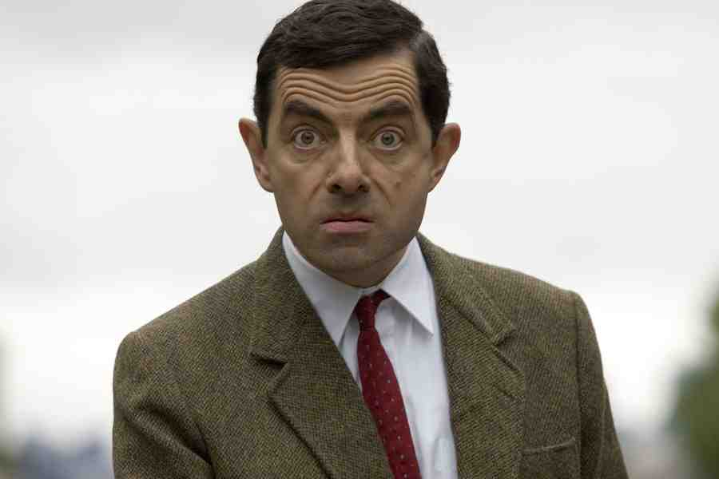
Jaś Fasola

Slide 11
Film animowany

Slide 12
Film animowany, jest nazywany przez niektórych rysunkowym lub kreskówką. Nazwa pochodzi od tego, że większość filmów animowanych tworzona jest techniką rysowania tego co ma znaleźć się na filmie. Podczas oglądania obrazy pokazywane tak szybko, że oko ludzkie widzi ruch.
Filmy animowane to najczęściej filmy dla dzieci, przykładami takich filmów są: „Król lew”, „Shrek” czy „Madagaskar”.

Slide 13
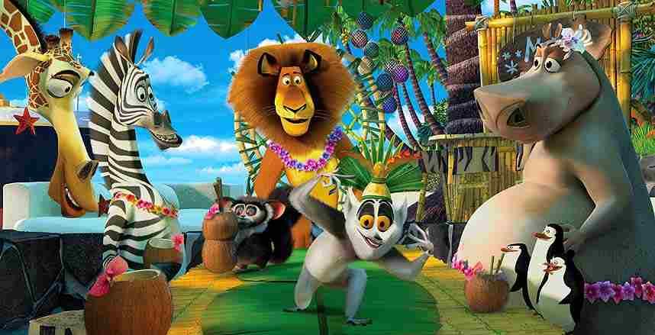
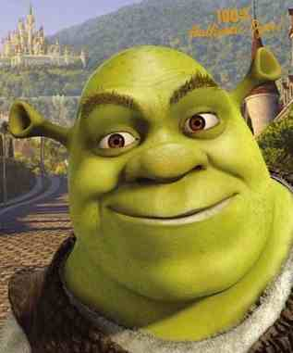
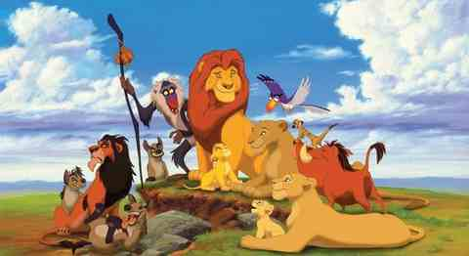
Madagaskar
Shrek
Król lew

Slide 14
Filmy dokumentalne

Slide 15
Filmy dokumentalne wyróżnia to, że przedstawiają fakty, a nie fikcję tak jak
w filmach fabularnych.
Często są tworzone w celu przekazania informacji np. o nauce lub zwierzętach i roślinach.

Slide 16
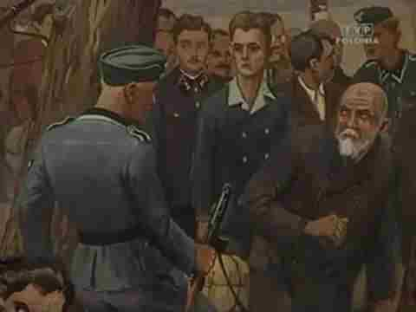
Filmy historyczne
Film historyczny to film dokumentalny mówiący o przeszłości. Przykładowym filmem historycznym jest „Z kroniki Auschwitz”. Film został stworzony, aby pokazać światu cierpienia ludzi z obozów koncentracyjnych.

Slide 17
Dramat

Slide 18
Najczęściej jest to film fabularny, rzadziej dokumentalny. Cały film opiera się na jakimś konflikcie. W zależności od rodzaju konfliktu jest wiele rodzajów dramatu, np.:
dramat społeczny, którego tematem są problemy społeczne
melodramat posiadający sensacyjną fabułę, zwykle miłosną
dramat wojenny, najczęściej oparty na prawdziwych wydarzeniach historycznych, w którym występują jednostki militarne oraz sceny akcji powiązane z wojną

Slide 19
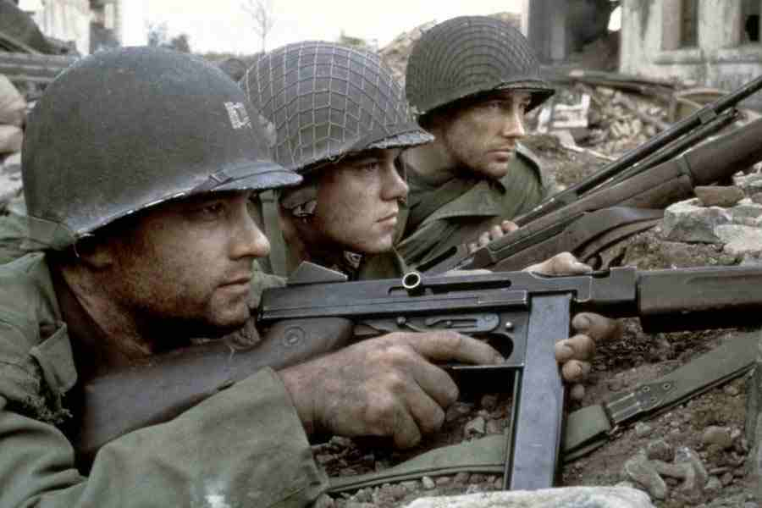
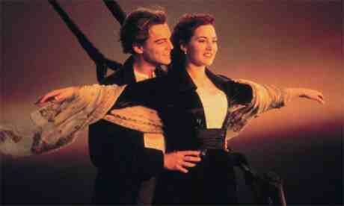
Titanic
Szeregowiec Ryan

